Slide 1


Lập trình JPA
Conceive Design Implement Operate
Lập trình Java #4 (P1.1)

Slide 2

Nội dung
Hạn chế của lập trình JDBC
Giới thiệu JPA
Cấu hình thư viện cần thiết
Lập trình JPA truy vấn và thao tác dữ liệu cơ bản

Slide 3
Mô hình ứng dụng JDBC
Java Program
SQL
Result
JDBC API
Driver
RDBMS - Relational Database management System
DB1
DB2
DB3
DBN

Slide 4
Hạn chế với lập trình JDBC
Viết nhiều câu lệnh SQL => tốn nhiều thời gian, dễ vấp sai sót.
Viết quá nhiều mã java cho việc truy vấn và thao tác dữ liệu (vì phải chuyển đổi từ đối tượng thành SQL và ngược lại từ ResultSet thành Collection)
Khá khó khăn trong việc điều khiển Transaction
Nâng cấp khó khăn vì SQL phụ thuộc vào hệ quản trị CSDL, nếu thay đổi hệ quản trị CSDL thì phải viết lại mã
Không được hỗ trợ bởi các dịch vụ nền (Connection Pool, Instance Pool, Transaction…)

Slide 5
Mô hình ứng dụng JPA
Java Program
ORM/JPA
RDBMS
Entity
SQL
Persistent Objects
Java Program chỉ làm việc với Persistent Objects (đối tượng lưu trữ lâu dài)
Code Java không phụ thuộc vào SQL của hệ quản trị CSDL từ đó dễ dàng nâng cấp thay đổi hệ quản trị CSDL mà không ảnh hưởng đến Java Program trong lúc đang vận hành.

Slide 6
ORM/JPA
ORM (Object Relational Mapping) ánh xạ dữ liệu của Persistent Objects với các record của các table trong CSDL quan hệ thông qua các lớp thực thể (Entity Class).
Entity Class (lớp thực thể) là các lớp mô tả cấu trúc dữ liệu của các table bằng XML hoặc annotation giúp ORM chuyển đổi dữ liệu giữa Persistent Objects và các Records một cách chính xác.
JPA (Java Persistence API) là thư viện cung cấp các interface giúp lập trình truy vấn và thao tác dữ liệu

Slide 7
Tổng quan về JPA
persistence.xml
Java Program
JPA
Persistence
Entities
Java Persistent Objects
EntityManagerFactory
ORM/JPA
EntityManager
JDBC/JNDI/JTA
TypedQuery
EntityTransaction
SQL Server
Oracle
MySQL

Slide 8
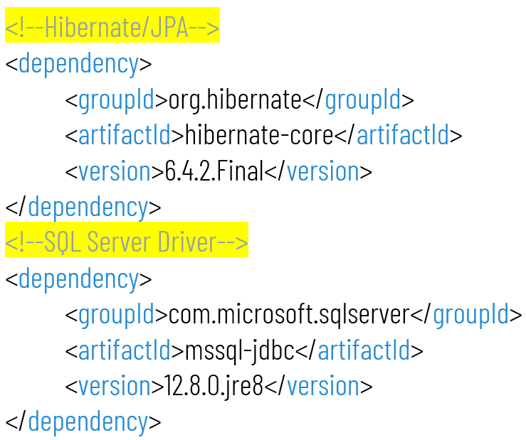
Thư viện phụ thuộc - pom.xml
JPA Provider: JPA chỉ là bản đặc tả (interface), các lớp thực thi theo JPA cần phải nạp vào thông qua thư viện phụ thuộc. Có khá nhiều nhà cung cấp thư viện này, Hibernate là một trong số đó.
JDBC Driver: Mỗi hệ quản trị CSDL cung cấp mỗi JDBC khác nhau, SQL Server Driver dung để lập trình với SQL Server

Slide 9
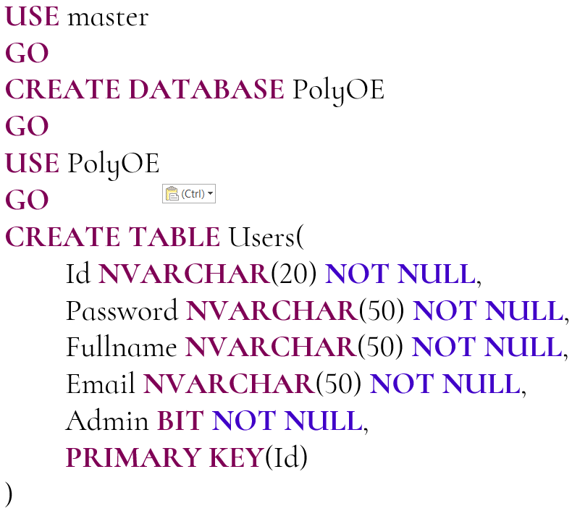
Giới thiệu CSDL PolyOE
Tạo CSDL PolyOE và tạo bảng Users có cấu trúc như sau

Slide 10
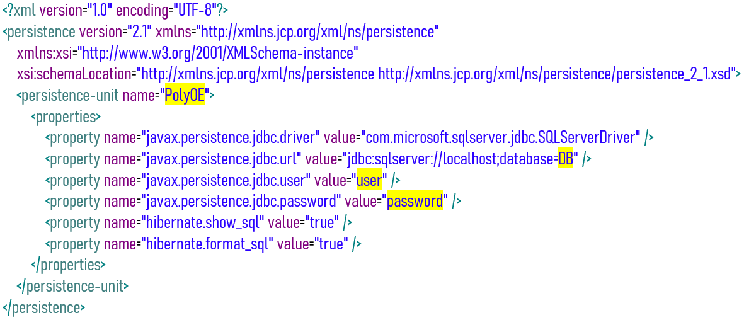
Cấu hình khai báo CSDL
src/META-INF/persistence.xml
Notes:
<?xml version="1.0" encoding="UTF-8"?>
<persistence version="2.1"
xmlns="http://xmlns.jcp.org/xml/ns/persistence"
xmlns:xsi="http://www.w3.org/2001/XMLSchema-instance"
xsi:schemaLocation="http://xmlns.jcp.org/xml/ns/persistence http://xmlns.jcp.org/xml/ns/persistence/persistence_2_1.xsd">
<persistence-unit name="PolyOE">
<properties>
<property name="javax.persistence.jdbc.driver" value="com.microsoft.sqlserver.jdbc.SQLServerDriver" />
<property name="javax.persistence.jdbc.url" value="jdbc:sqlserver://localhost;database=PolyOE" />
<property name="javax.persistence.jdbc.user" value="sa" />
<property name="javax.persistence.jdbc.password" value="songlong" />
<property name="hibernate.show_sql" value="true" />
<property name="hibernate.format_sql" value="true" />
</properties>
</persistence-unit>
</persistence>

Slide 11
Demostation
pom.xml và persistence.xml

Slide 12
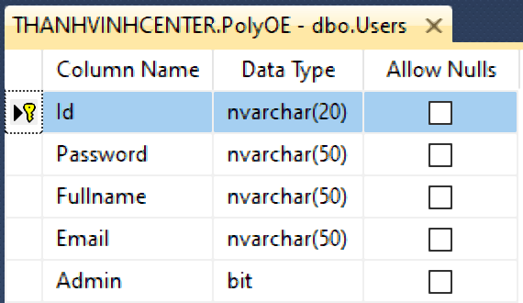
Xây dựng lớp thực thể (Entity Class)
Entity Class là lớp mô tả cấu trúc dữ liệu của một bảng tương ứng trong CSDL.
Mỗi đối tượng được đồng bộ tương ứng với 1 bảng ghi
@Entity @Table(name=“Users”) User
@Id @Column(name=“Id”) id: String
@Column(name=“Password”) password: String
@Column(name=“Fullname”) fullname: String
@Column(name=“Email”) email: String
@Column(name=“Admin”) admin: Boolean

Slide 13
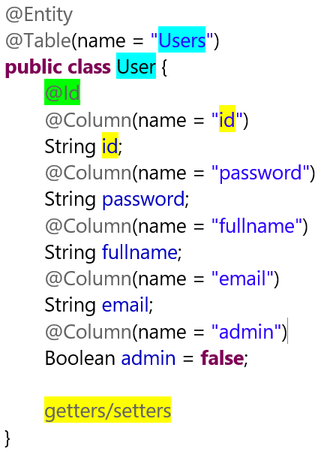
Xây dựng lớp thực thể
Sử dụng các annotation để ánh xạ với bảng Users
@Entity: khai báo lớp thực thể
@Table: ánh xạ với bảng
@Column: ánh xạ với cột
@Id: rang buộc với cột khóa chính
Chú ý:
Lớp User phải là lớp Java Bean
Lớp phải khai báo public
Có constructor mặc định không tham số
Khai báo getters và setters
Annotation phải đặt ngay trên các class, field được ánh xạ

Slide 14
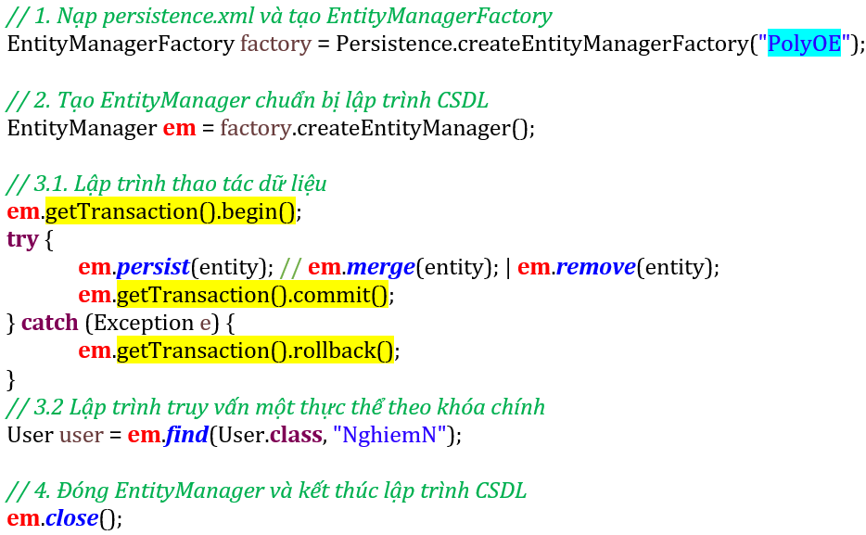
Lập trình JPA
<persistence-unit name="PolyOE">
Lập trình thao tác dữ liệu cần được điều khiển Transaction.
Transaction = “None or All” (được ăn cả, ngã về không)

Slide 15
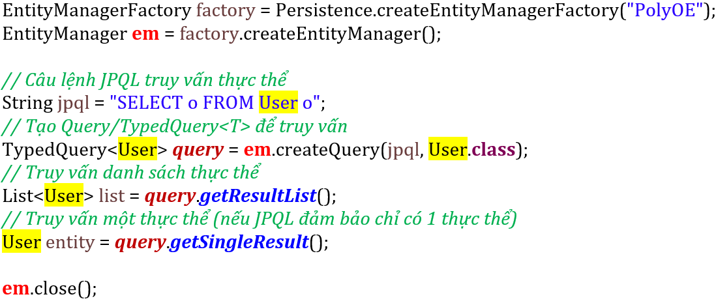
JPA – Truy vấn dữ liệu
JPQL là câu lệnh truy vấn đối tượng (các thành phần bên trong là Entity Class và Property chứ không phải là Table và Column)
TypedQuery<T>
getResulList(): List<T>
getSingleResult(): T
Hãy căn cứ mệnh đề SELECT để xác định T

Slide 16
Demostation
Lập trình JPA truy vấn và thao tác Users

Slide 17

Summary
Hạn chế của lập trình JDBC
Giới thiệu JPA
Cấu hình thư viện cần thiết
Lập trình JPA truy vấn và thao tác dữ liệu cơ bản

Slide 18



Cảm ơn

